Slide 1
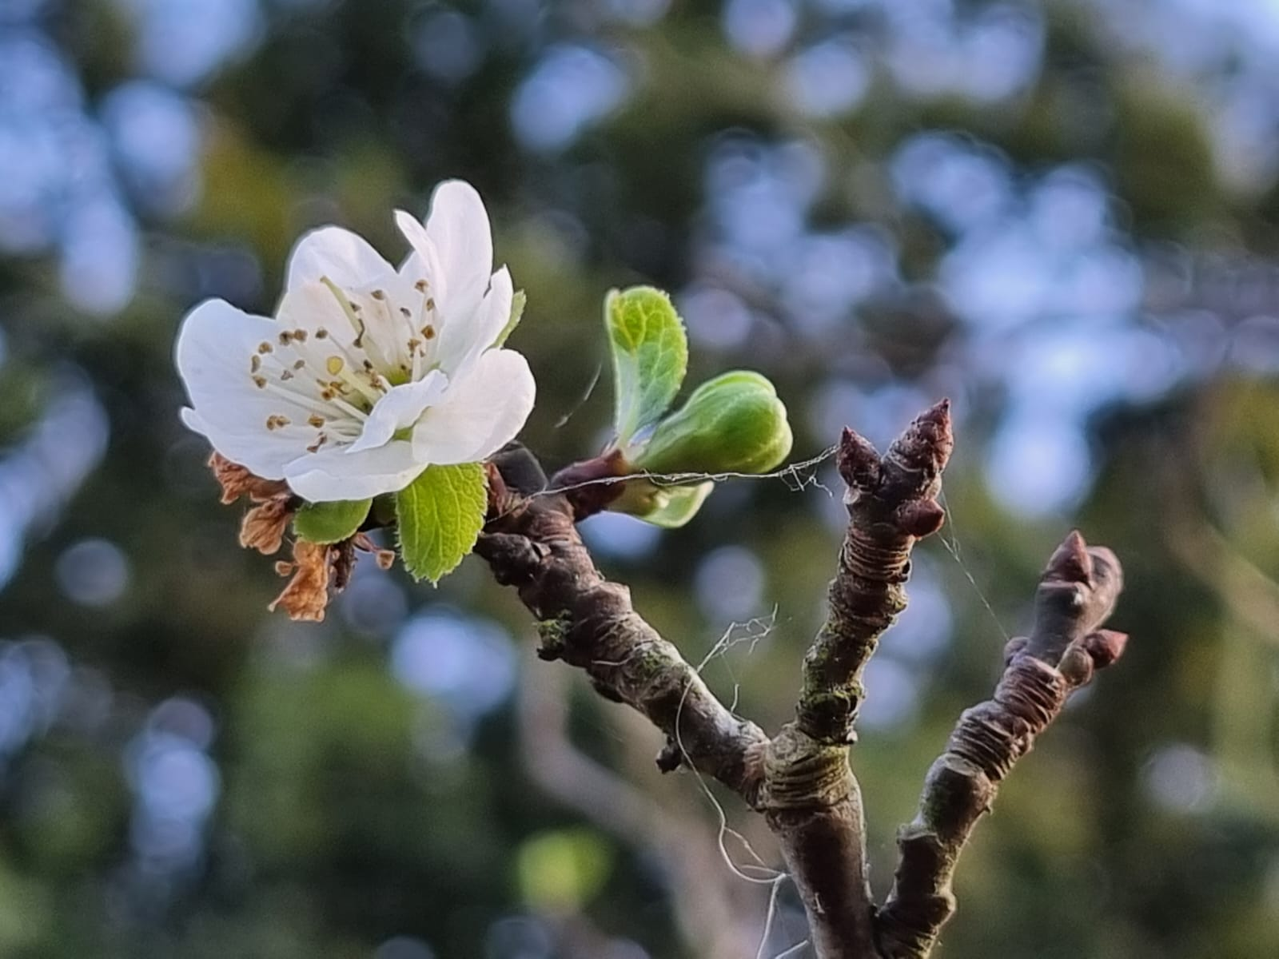
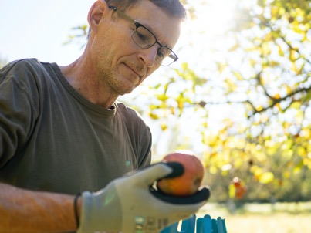
AHA-Obstwiese in Dessau und die lokale Vogelwelt
- zwischen Stadtgrün und Aue
von Fritz Hertel
©️ Susanne Kambor

Slide 2
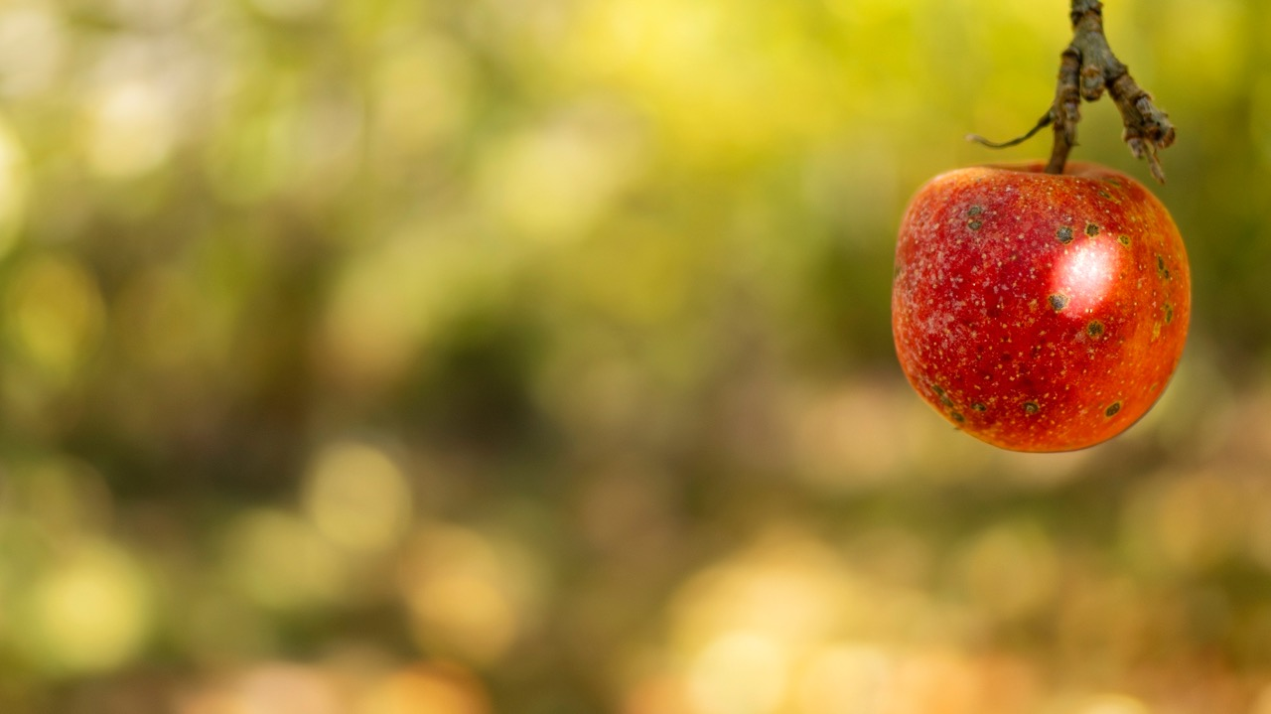
INHALT
Obstwiese am Dessauer Landhaus
Das Team und die Hütte
Pflegemaßnahmen
Ernte
Herausforderungen
Lokale Vogelwelt
Ausblick
©️ Susanne Kambor

Slide 3
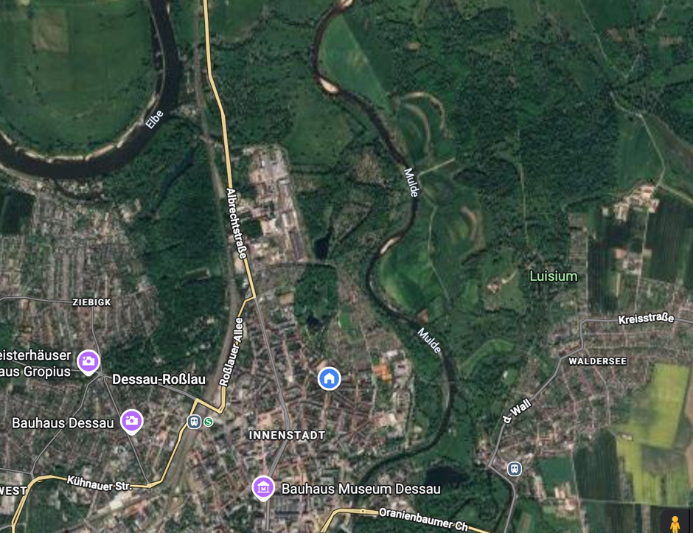
OBSTWIESE AM DESSAUER LANDHAUS
©️ Google Maps

Slide 4
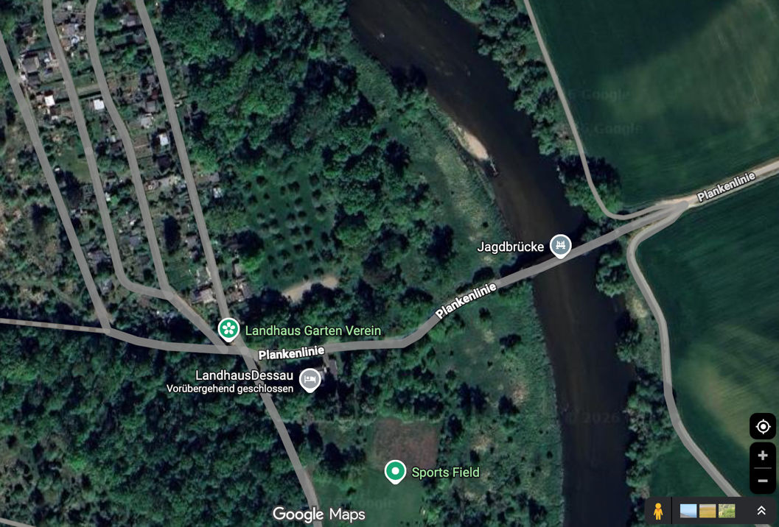
Größe: 1,6 ha
ca. 45 Obstbäume, überwiegend ca 20-40 J.

Slide 5
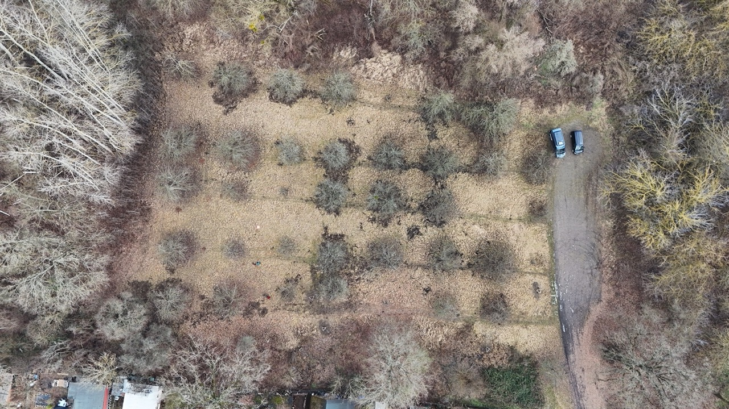
©️ Fritz Hertel

Slide 6
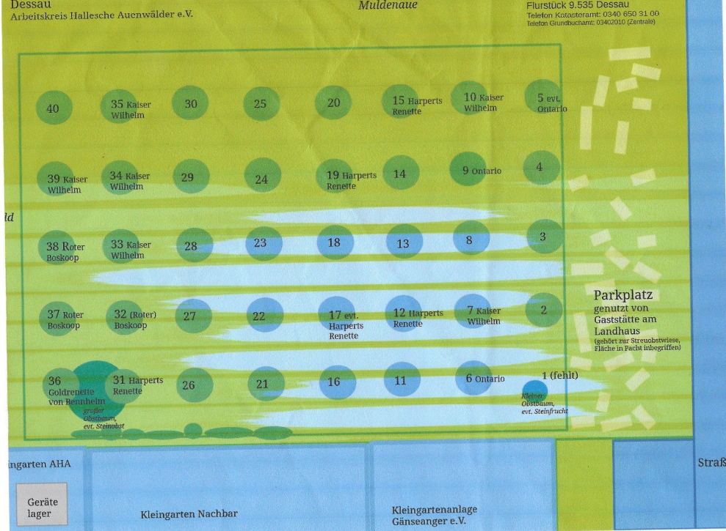
(Birne)
Gute Luise
Zwetchen
Roter
Boskoop?
Klarapfel
Klarapfel
Harberts
Renette
Harberts
Renette
Klarapfel
Klarapfel
Harberts
Renette?
Ontario
Harberts
Renette
Klarapfel
Kaiser
Wilhelm
Ontario
Ontario
Klarapfel
Klarapfel
berts
Laxtons
Superb
berts
berts
Klarapfel
Klarapfel
Harberts
Renette?
Zwetschgen
Kirschpflaume
Mirabelle
Gloster
Zwetschgen

Slide 7
OBSTBAUMBESTAND
Apfelsorte | Anzahl
Klarapfel | 9
Roter Boskop | 4
Kaiser Wilhelm | 7
Goldrenette von Bennhein | 1
Harberts Renette | 9
Ontario | 6
Gloster | 1
Laxtons Superb | 1
unbestimmt | 1
Neupflanzungen | Anzahl
Cox Orange | 1
Danziger Kantapfel | 1
Gravensteiner | 1
(Roter Berlepsch/Hasenkopf | 1/1)
Weitere Obstbäume | Anzahl
Gute Luise (Birne) | 1
Mirabelle | 1
Zwetschge | 3
Kirschpflaume | 1

Slide 8
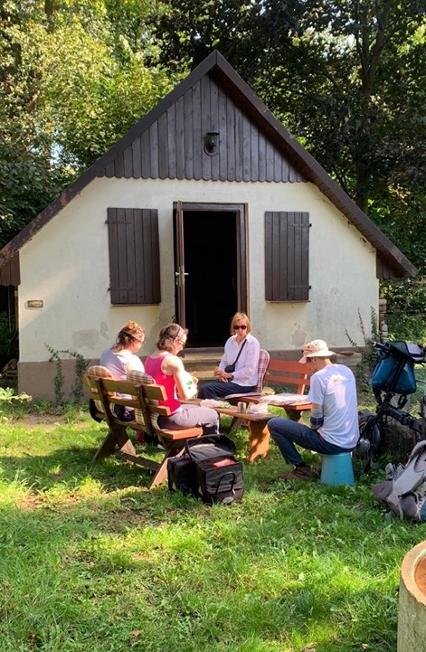
DAS TEAM UND DIE HÜTTE
Motiviertes Team aus Halle, Dessau und Umgebung (14 AHA-Mitglieder in WhatsApp-Gruppe)
Hütte mit Schuppen und Kleingarten
Hüttenwart Jens Urban
Umfangreichen Geräteasstattung: Sägen, Astscheren, Leitern, Schubkarren, Sensen, Balkenmäher usw.
©️ Detlef Proske

Slide 9
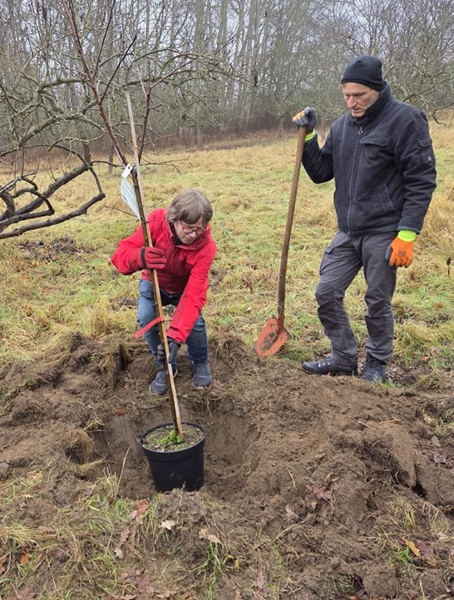
PFLEGEMASSNAHMEN
Pflanzungen
Mäharbeiten
Beweidung
Winterschnitt
Rückschnitt der Randgehölzer
Nistkästen
©️ Volker Thiel
Notes:
Beweidung: Kooperation mit Schäfer aus ???
Wir haben ein paar kundige in unseren Reihen, die wissen wie man Obstbäume fachgerecht schneidet.
Desweiteren haben wir Leute, die mit Motorsägen und Balkenmäher umgehen können.

Slide 10
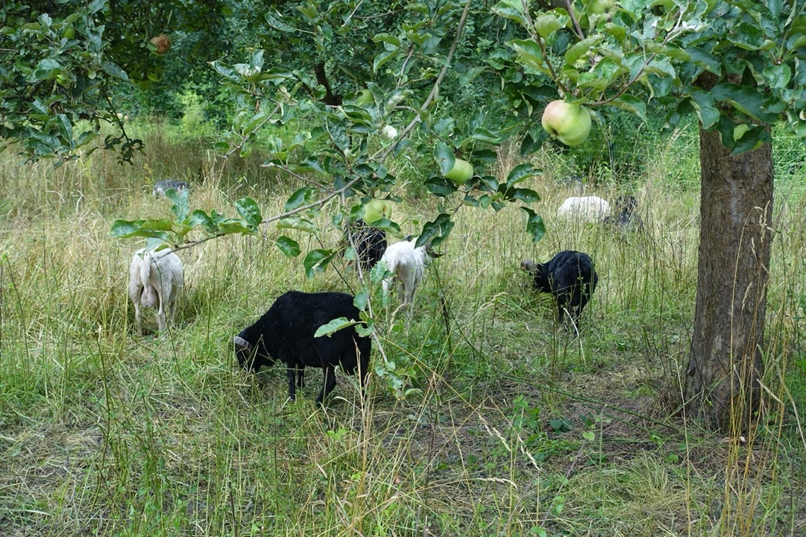
©️ Esther van der Zalm

Slide 11
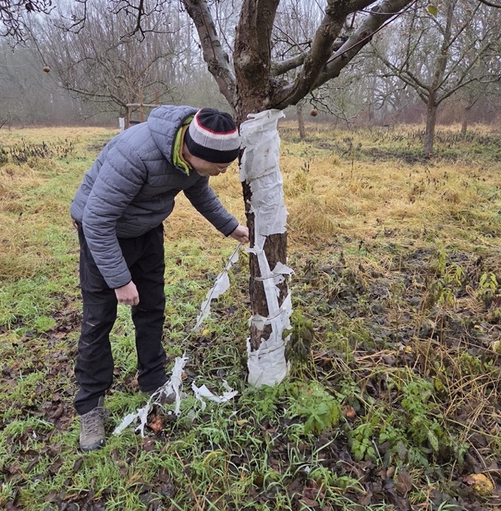
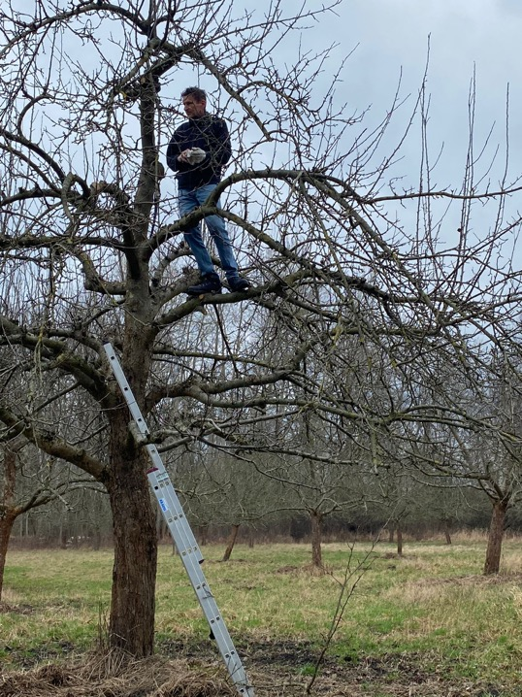
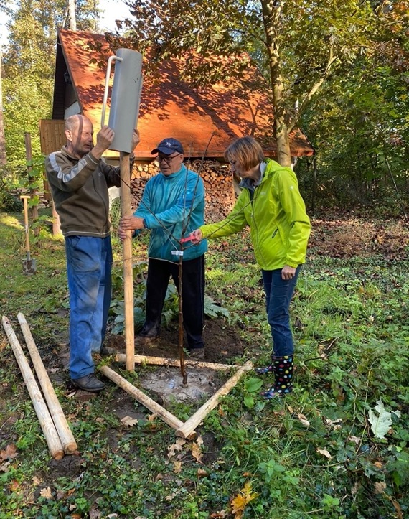
©️ Volker Thiel

Slide 12
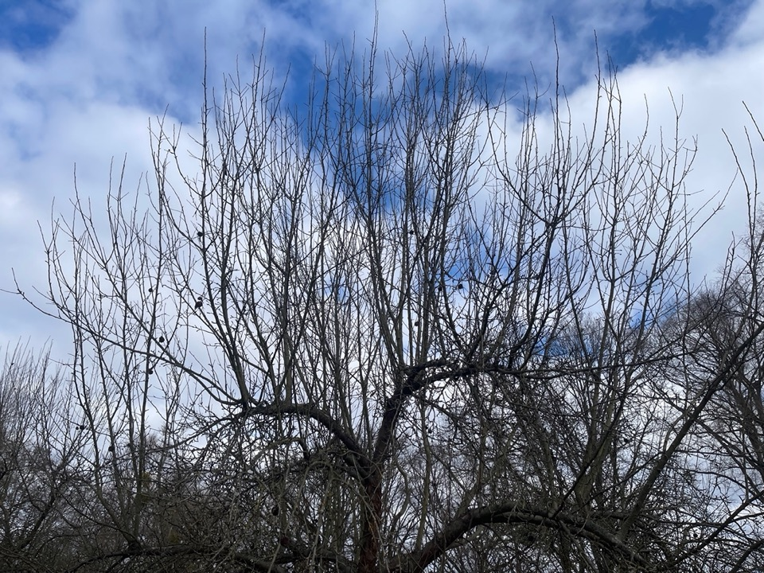
©️ Fritz Hertel

Slide 13
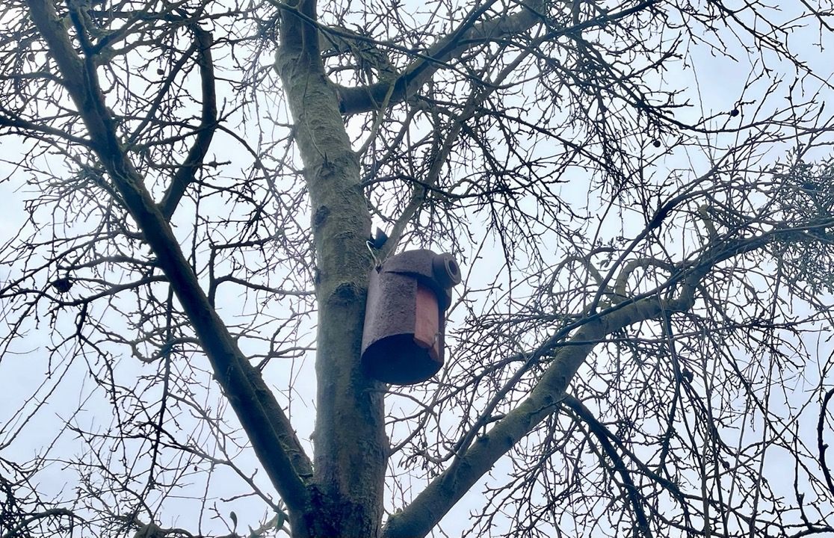
©️ Fritz Hertel

Slide 14
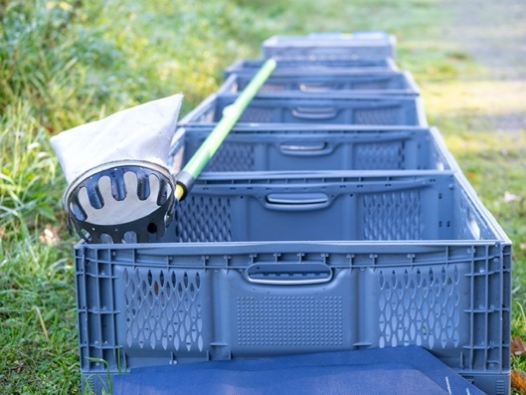
ERNTE
Große Schwankungen bei den Erträgen
Großernte etwa alle 4 Jahre
gute Erfahrungen mit Saftpressen
Absatzprobleme nur in guten Jahren
Abgabe an Bioladen scheiterte an Zertifizierung
©️ Susanne Kambor
©️ Susanne Kambor

Slide 15
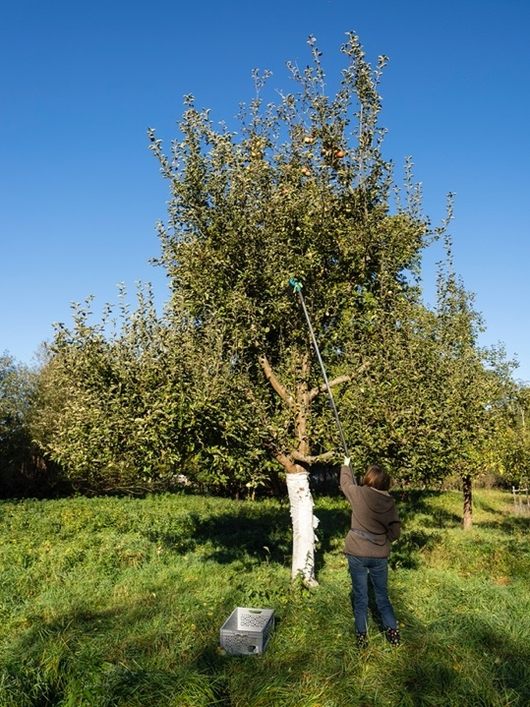
©️ Susanne Kambor

Slide 16
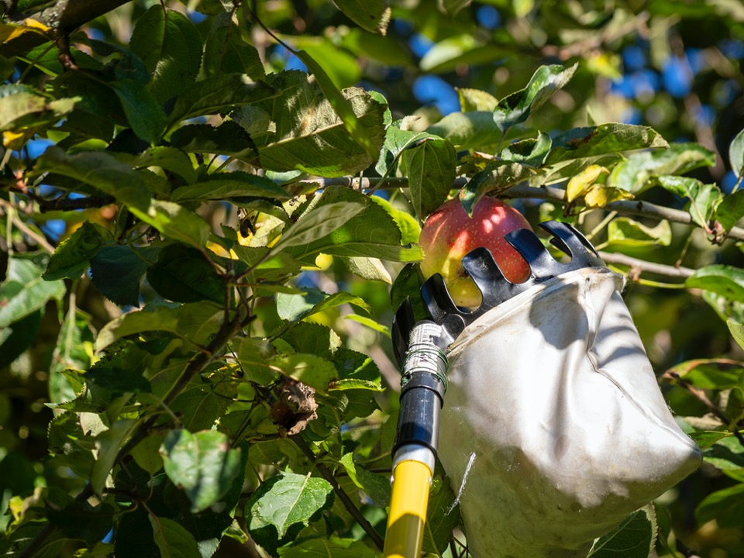
©️ Susanne Kambor

Slide 17
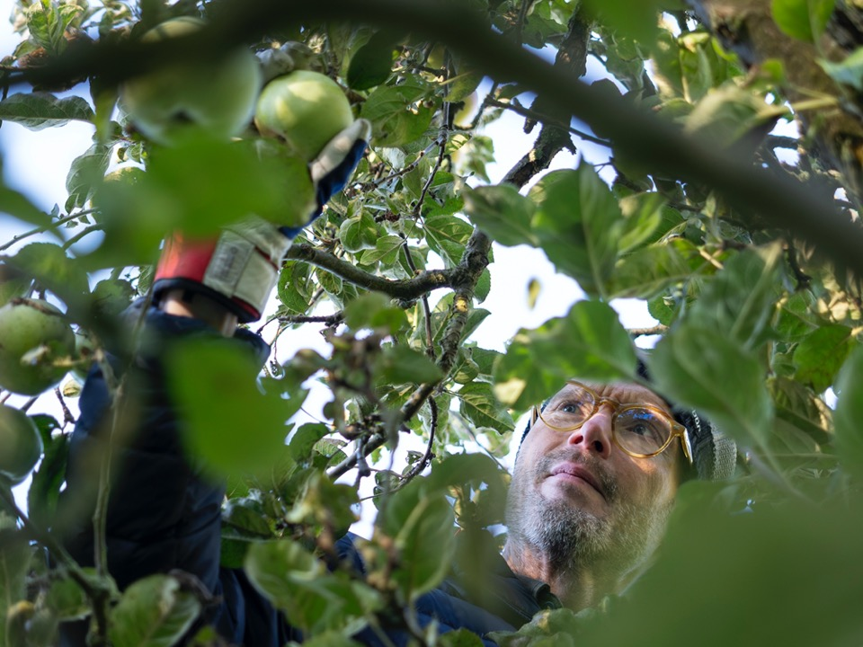
©️ Susanne Kambor

Slide 18
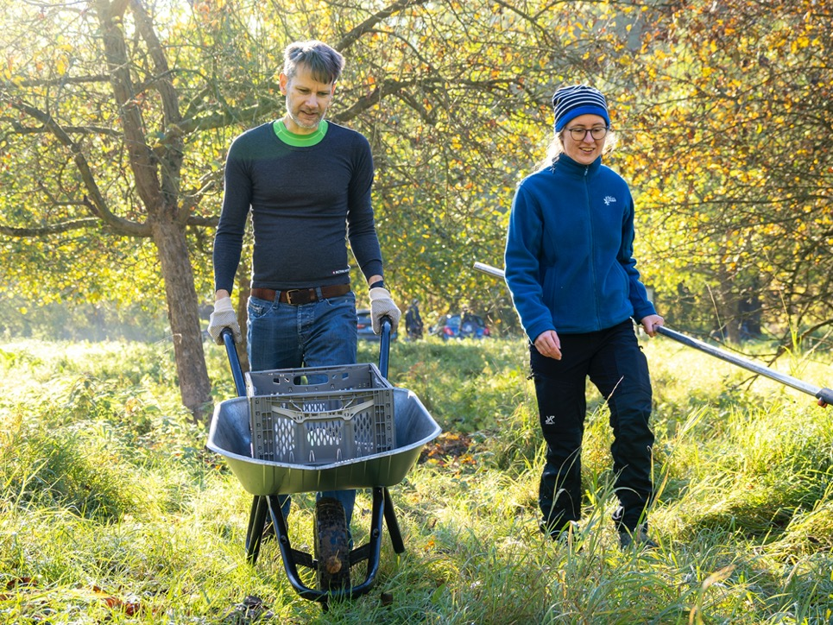
©️ Susanne Kambor

Slide 19
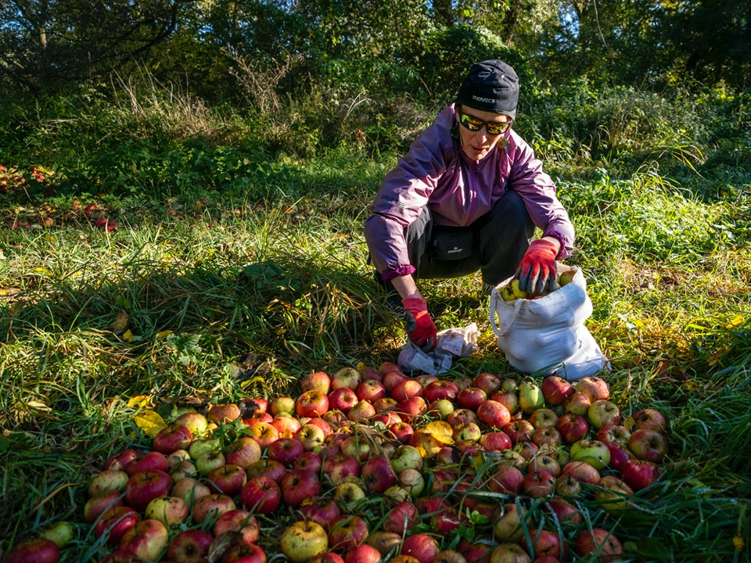
©️ Susanne Kambor

Slide 20
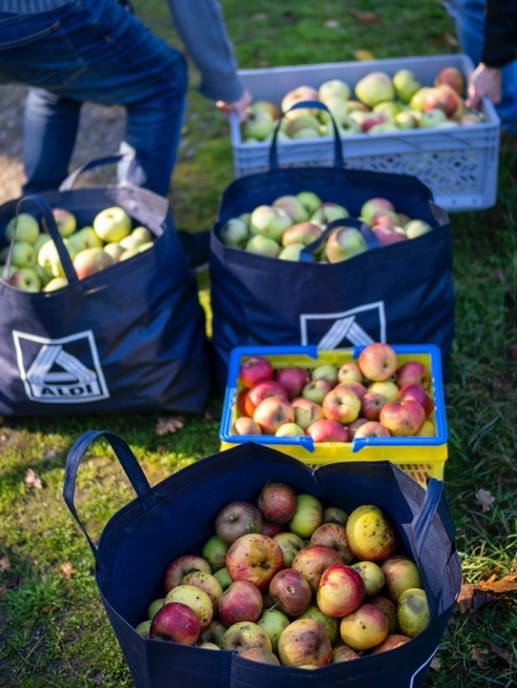
©️ Susanne Kambor

Slide 21
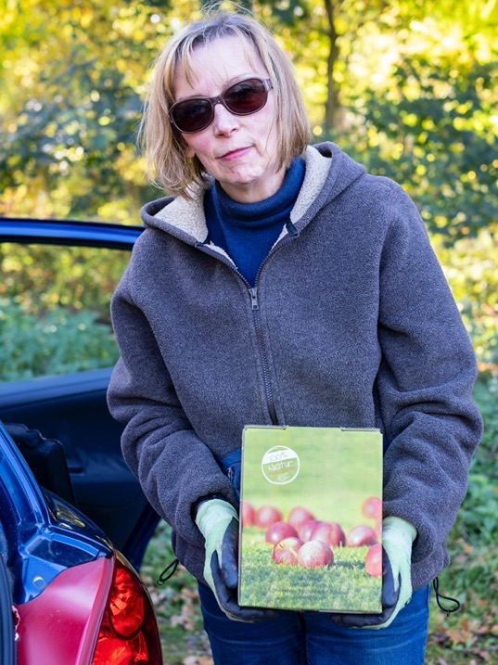
©️ Susanne Kambor

Slide 22
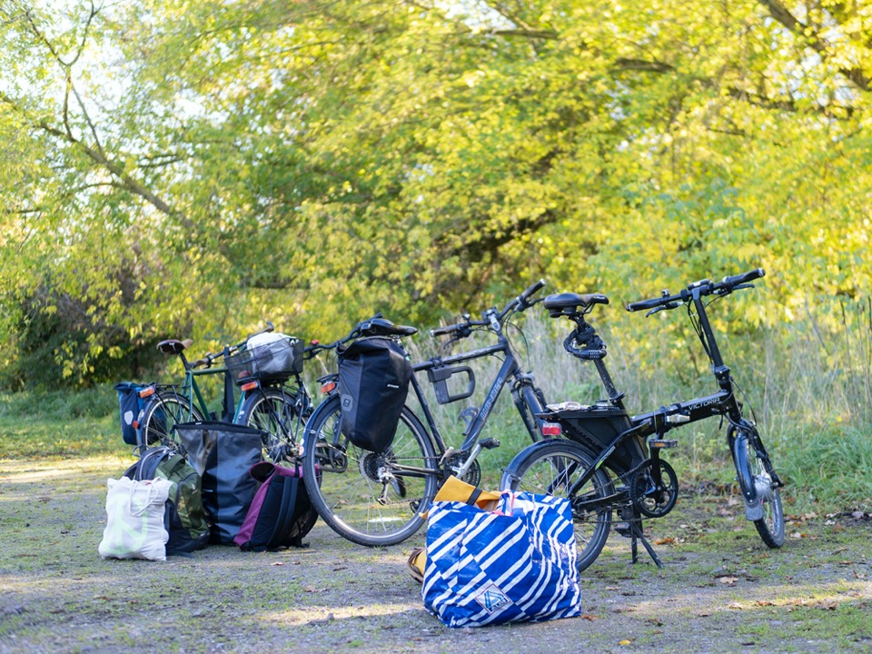
©️ Susanne Kambor

Slide 23
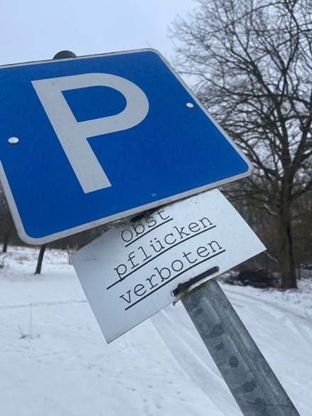
HERAUSFORDERUNGEN
Stammschäden durch Schafe
©️ Fritz Hertel

Slide 24
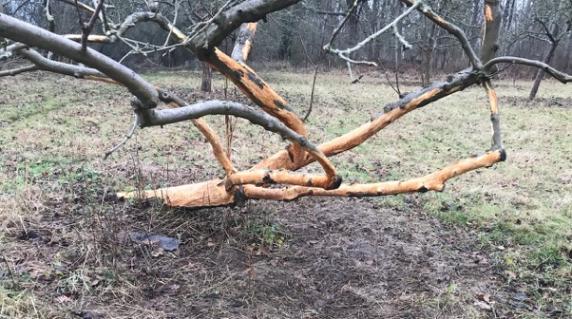
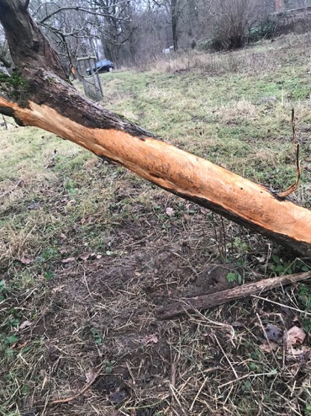
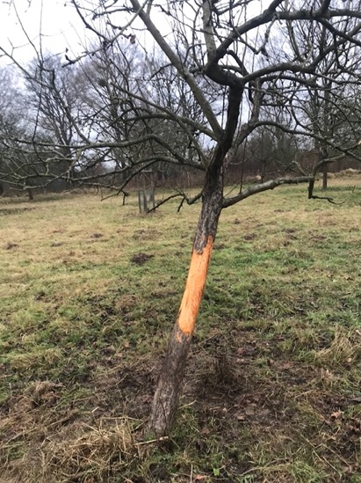
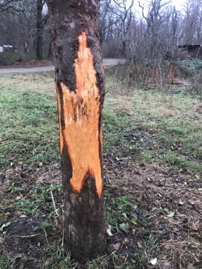
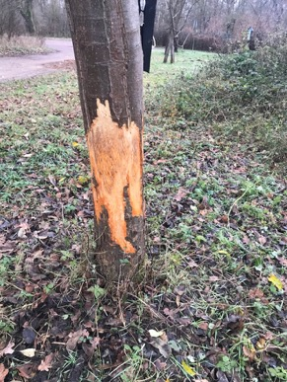
©️ Fritz Hertel

Slide 25
HERAUSFORDERUNGEN
Stammschäden durch Schafe
“Mundraub” in Jahren mit schwacher Ernte
©️ Fritz Hertel

Slide 26
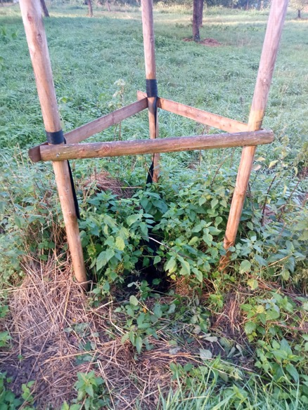
HERAUSFORDERUNGEN
Stammschäden durch Schafe
“Mundraub” in Jahren mit schwacher Ernte
Diebstahl von Obstbäumen (!)
©️ Fritz Hertel

Slide 27
HERAUSFORDERUNGEN
Stammschäden durch Schafe
“Mundraub” in Jahren mit schwacher Ernte
Diebstahl von Obstbäumen (!)
Verantwortung für Obstwiese an der Braunschen Lage (65 Bäume)
zusätzliche Aufgaben…
©️ Fritz Hertel

Slide 28
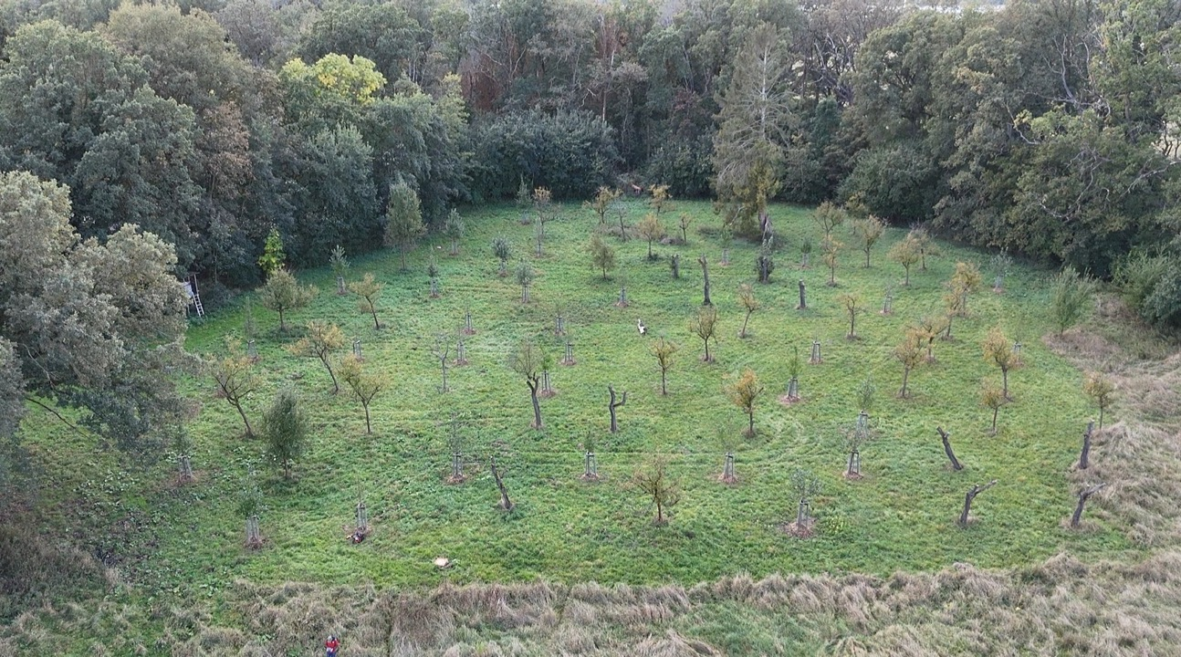
©️ Fritz Hertel

Slide 29
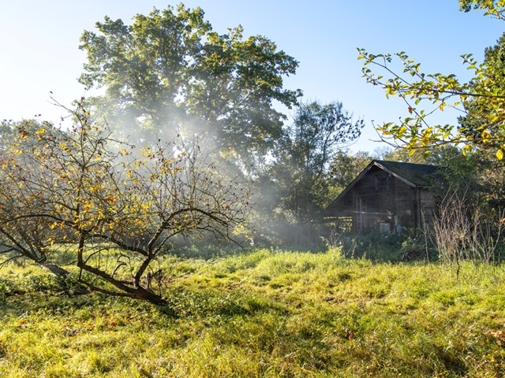
LOKALE VOGELWELT – ZWISCHEN STADTGRÜN UND AUE
Hier treffen Gartenvögel auf Auenbewohner, hohe Strukturvielfalt resultiert in hoher Artenvielfalt!
Naturnahe Bewirtschaftung und Einsatz von Nistkästen zur Förderung von Höhlenbrütern
©️ Susanne Kambor

Slide 30
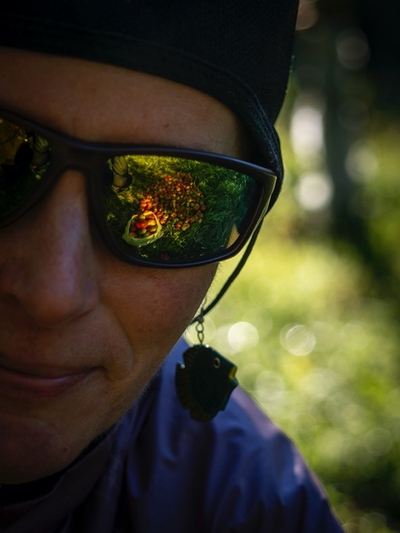
AUSBLICK
Unsere Community wächst! ☻
ABER: auch die Aufgaben nehmen zu!
Rückbau der Parkfläche (?)
Was ist leistbar auf der zweiten Obstwiese?
....
©️ Susanne Kambor

Slide 31
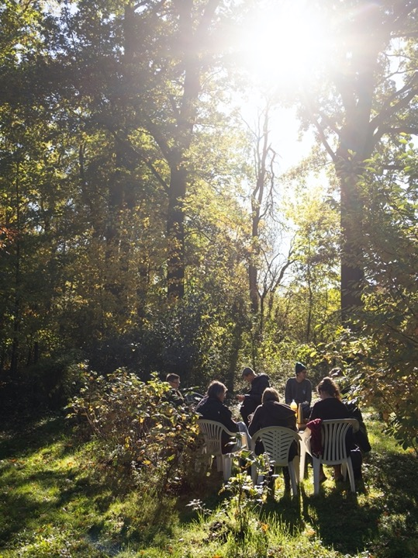
VIELEN DANK!
©️ Susanne Kambor

